Slide 1
Nauczyciel świadkiem wiary w szkole

Slide 2
Od wartości ogólnoludzkich do wartości chrześcijańskich

Slide 3
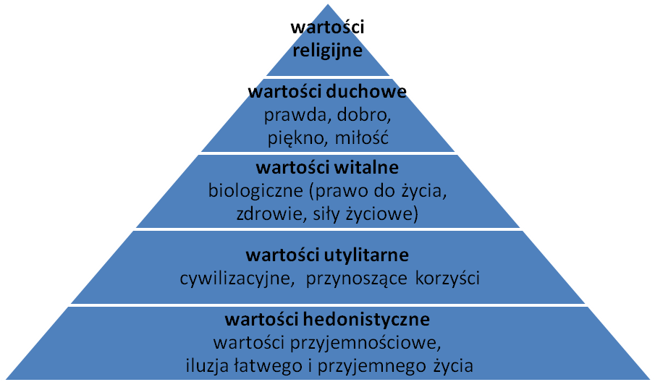
Sugestywna hierarchia wartości według Maxa Schellera

Slide 4
Najważniejsze wskazania Boże
DEKALOG
PRAWO MIŁOŚCI

Slide 5
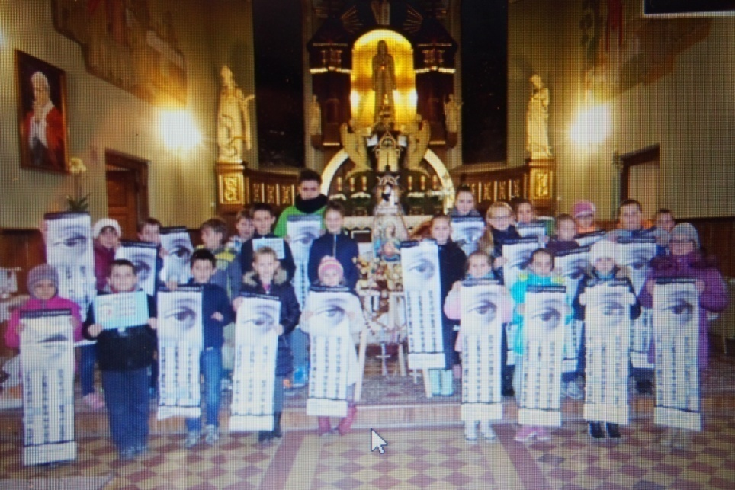
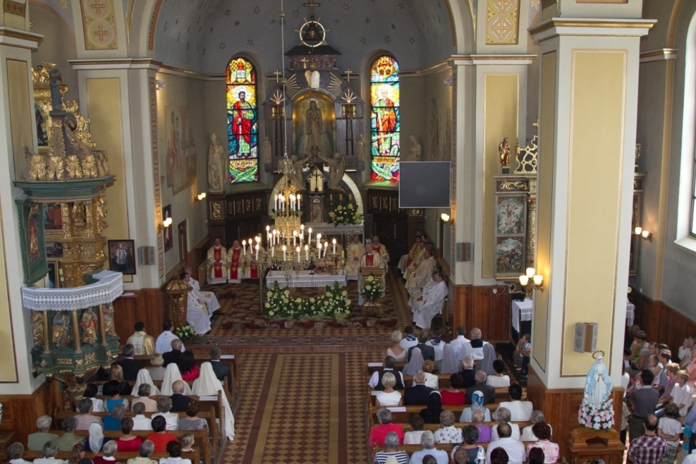
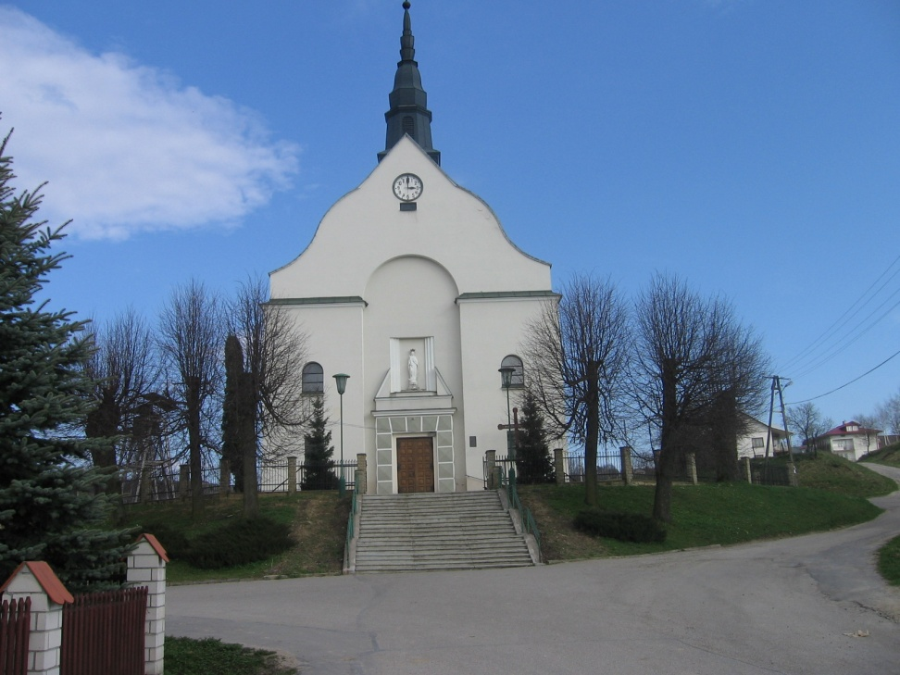
Kościół parafialny w Przysietnicy

Slide 6
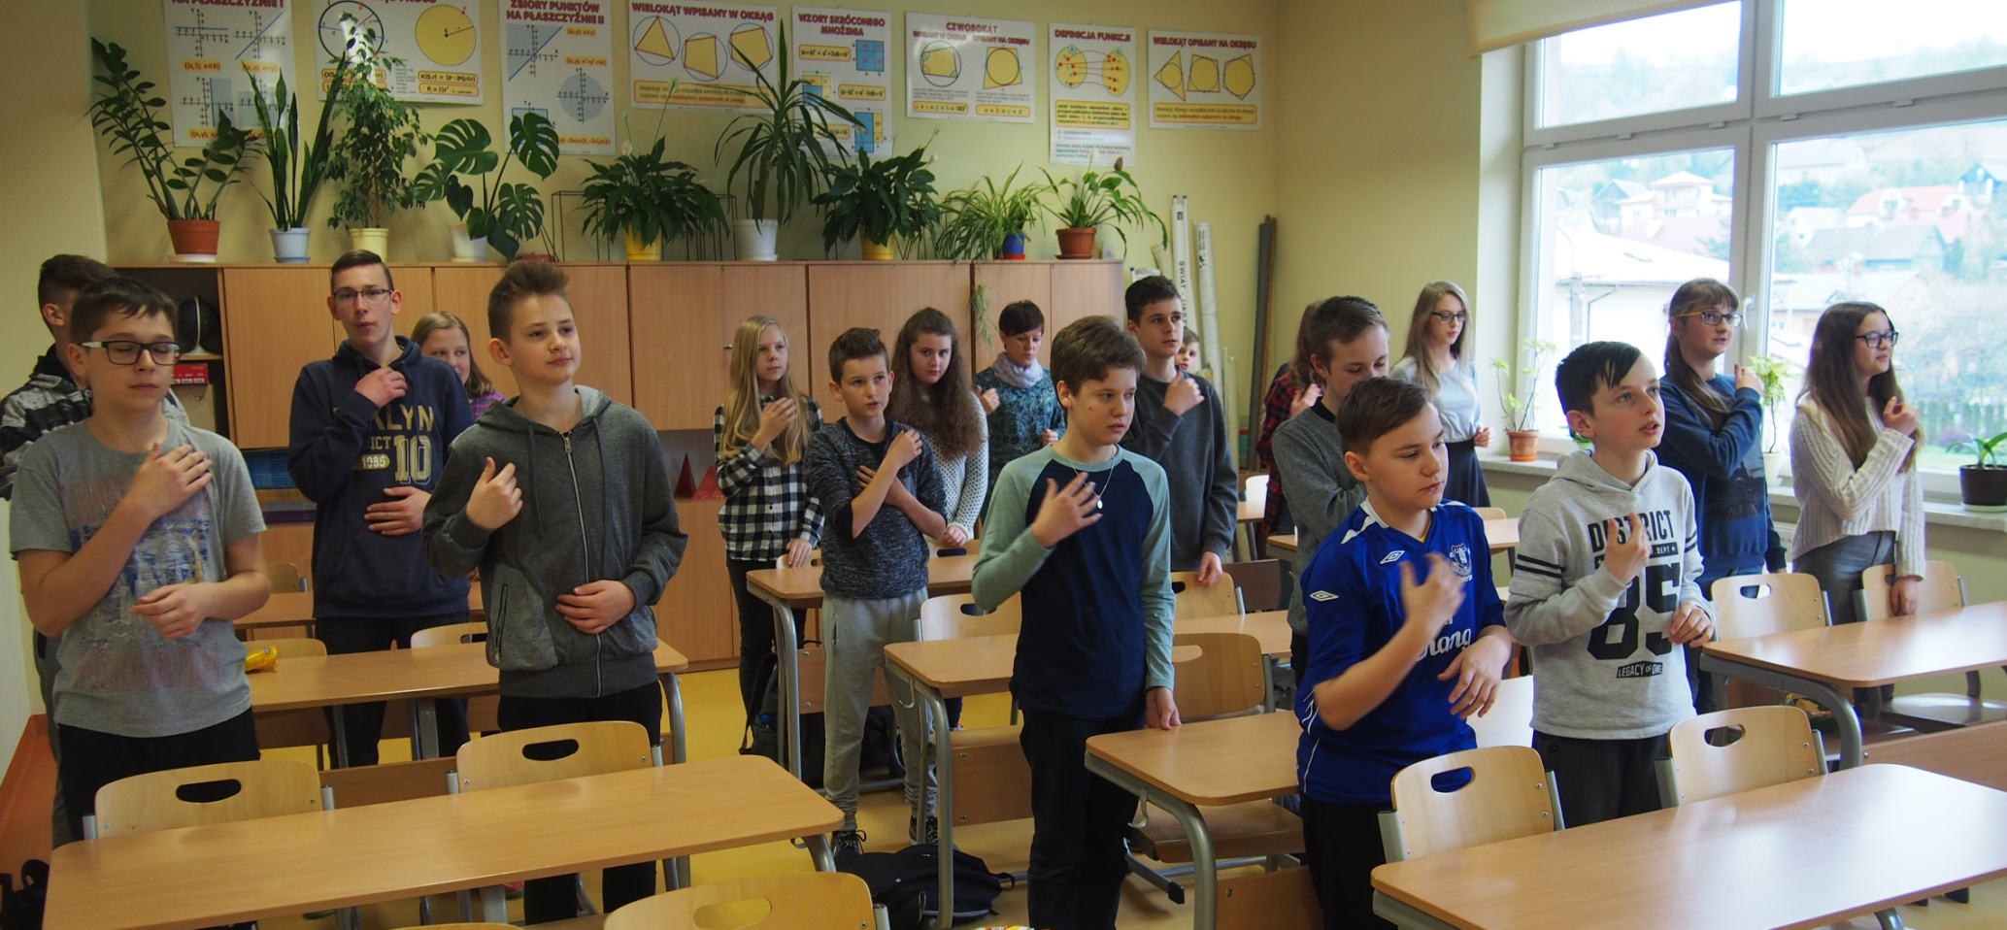
Modlitwa w szkole na pierwszej i po ostatniej lekcji

Slide 7
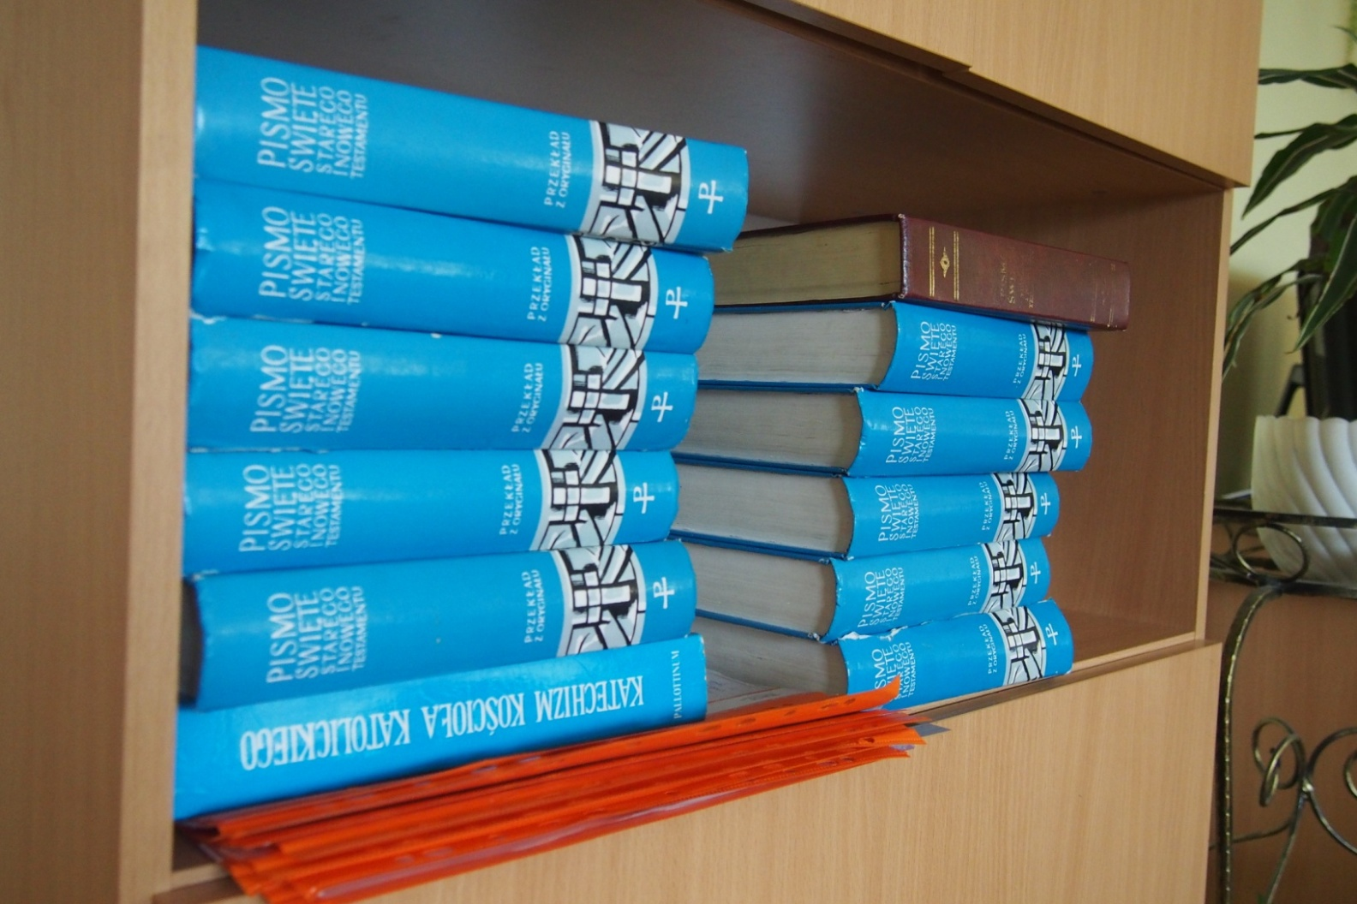
Księga życia

Slide 8
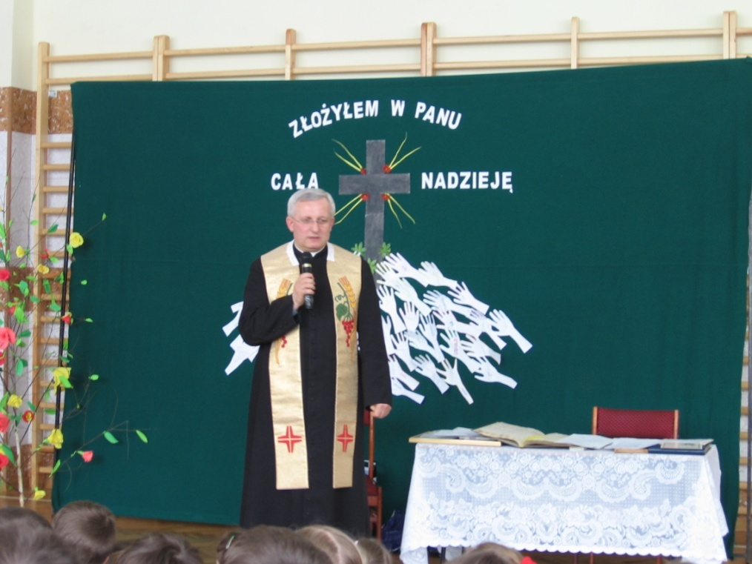
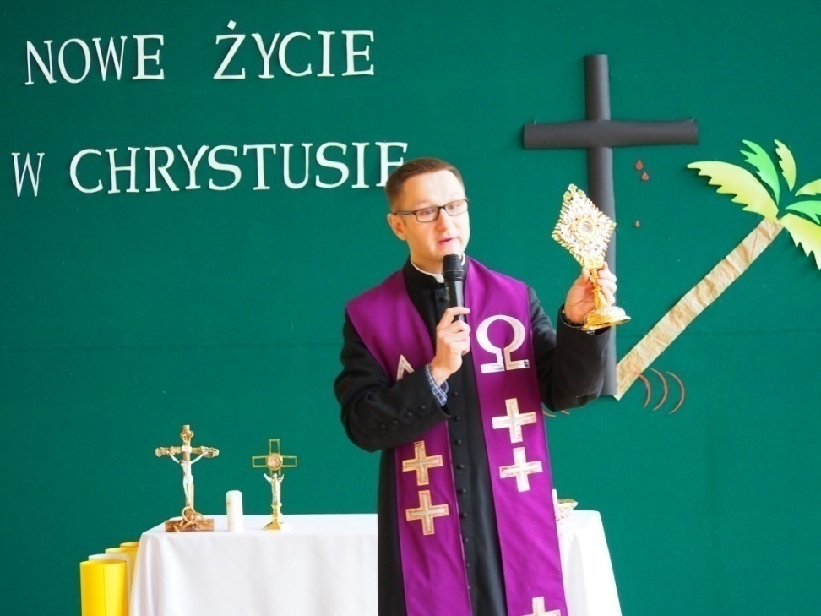
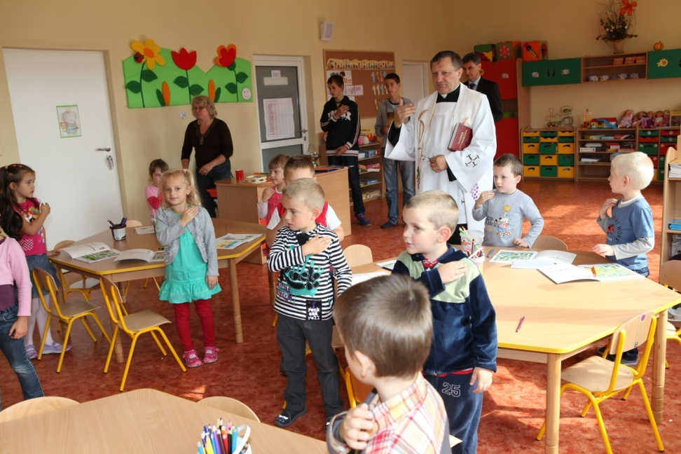
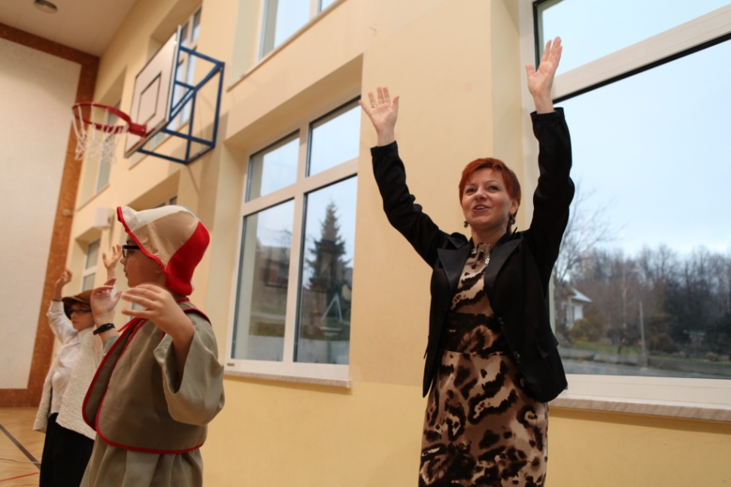
Rekolekcje szkolne

Slide 9
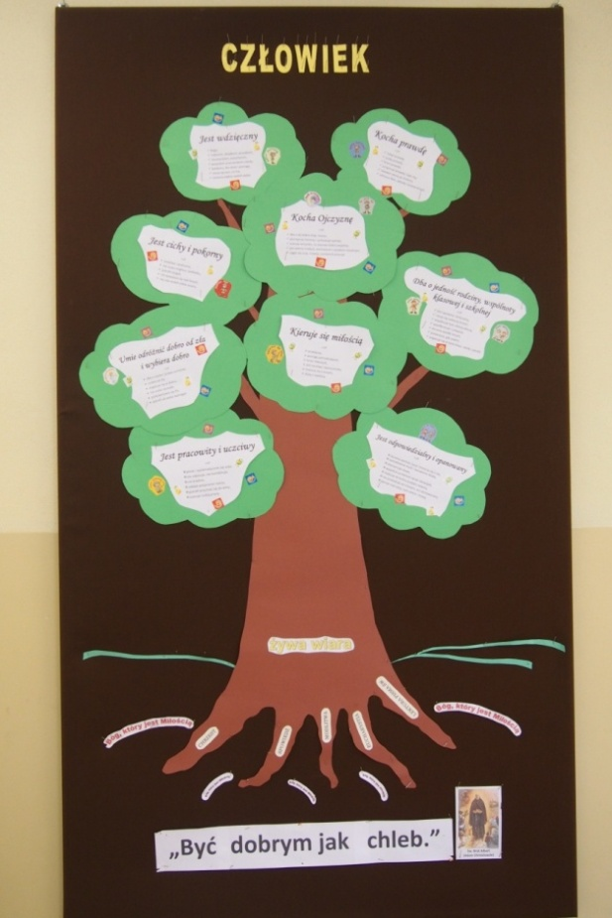
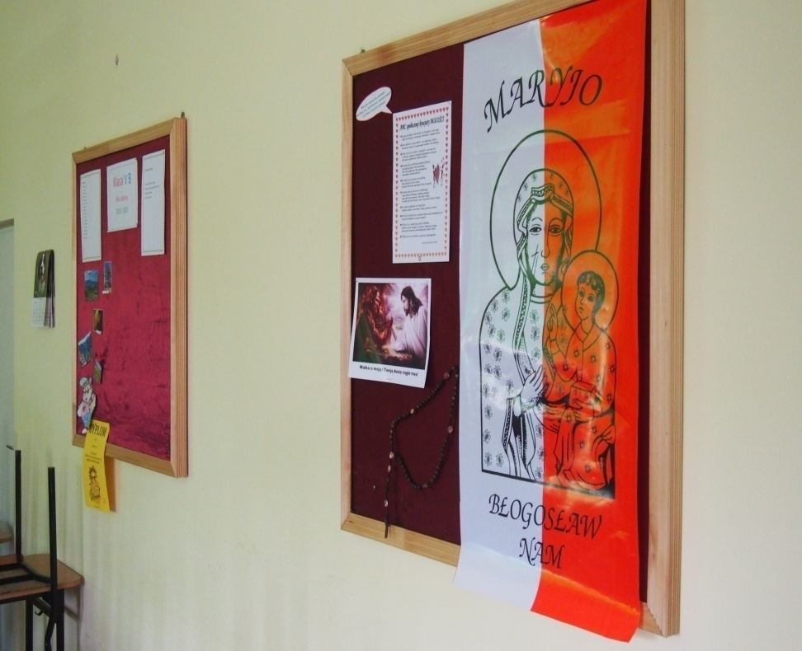
Gazetki szkolne i klasowe

Slide 10
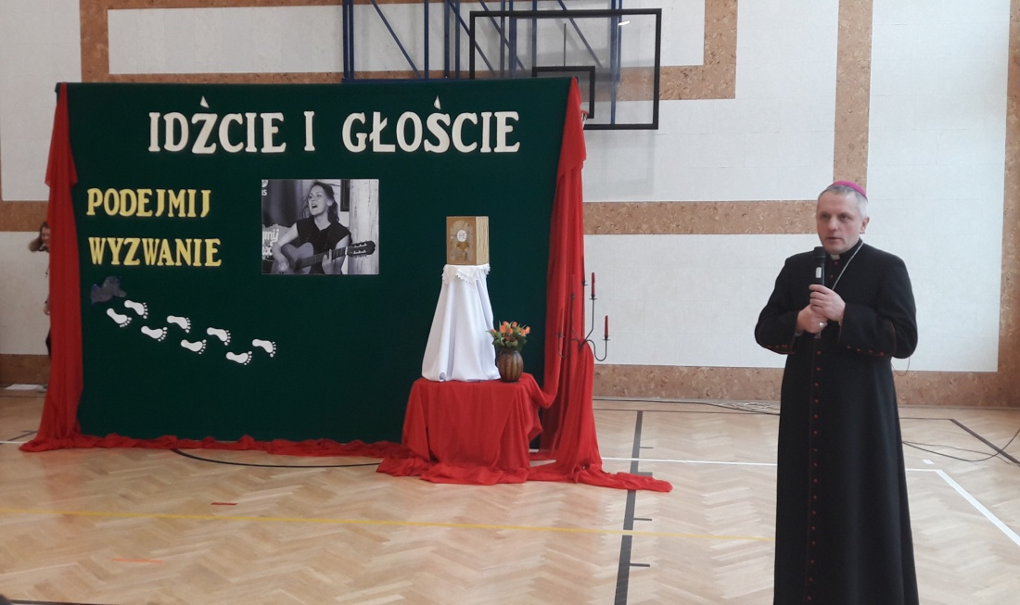
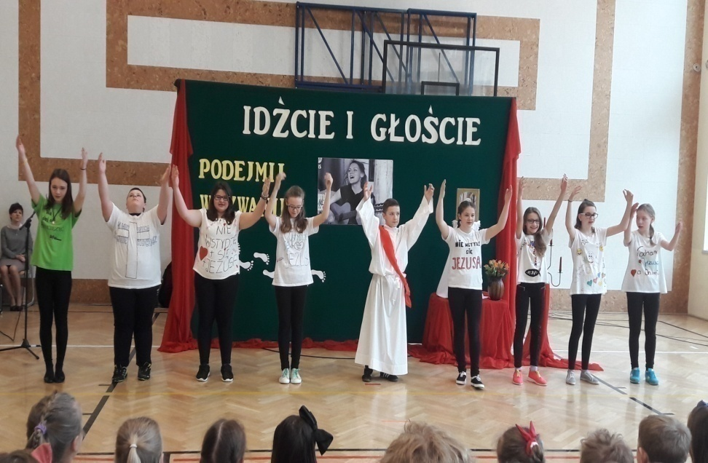
Szczególni goście wizytacja ks. Biskupa St. Jamrozka

Slide 11
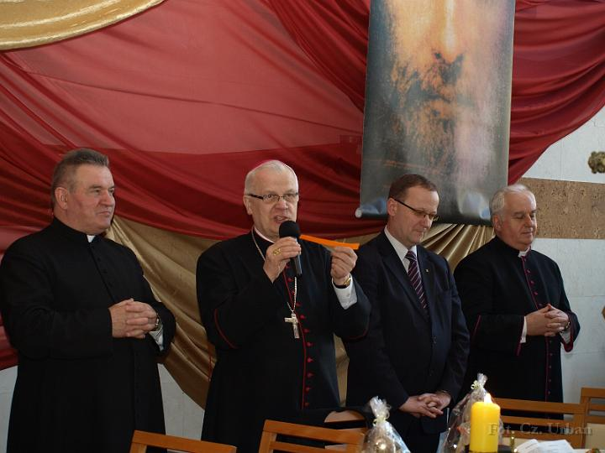
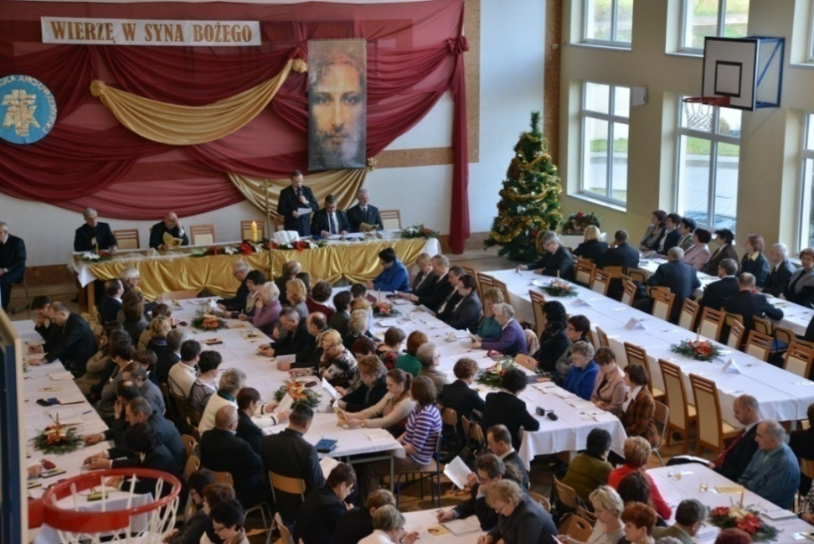
Spotkanie opłatkowe Akcji Katolickiej Archidiecezji Przemyskiej

Slide 12
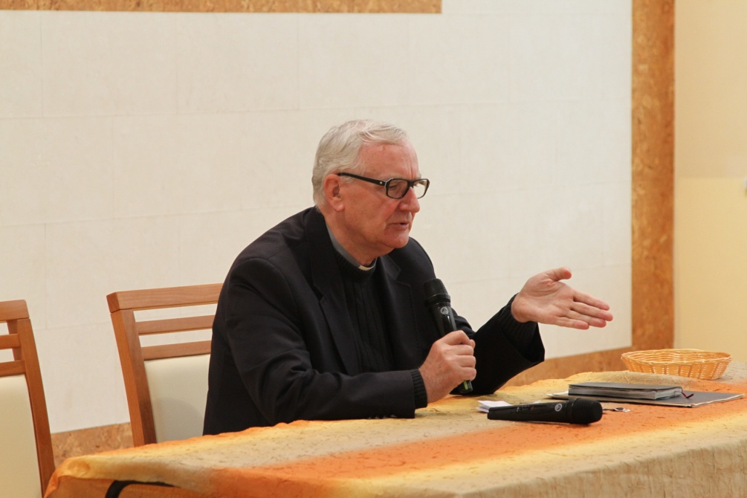
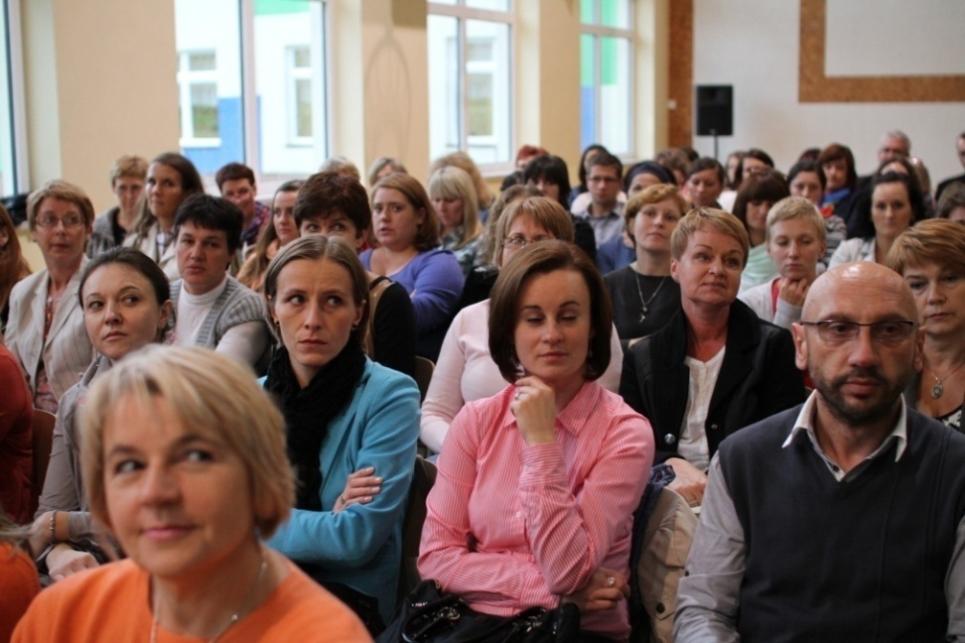
Wykład ks. prof. Edwarda Stańka na temat wychowania i samowychowania
Nauczyciele uczący
w Gminie Brzozów

Slide 13
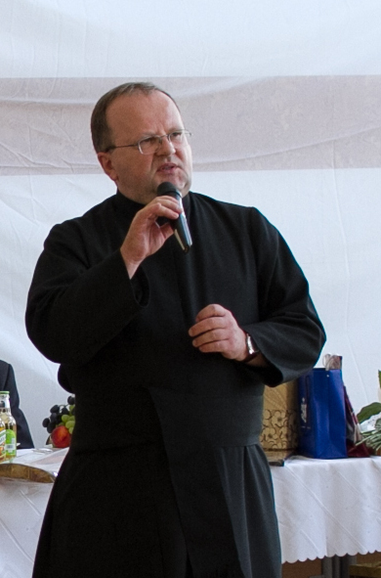
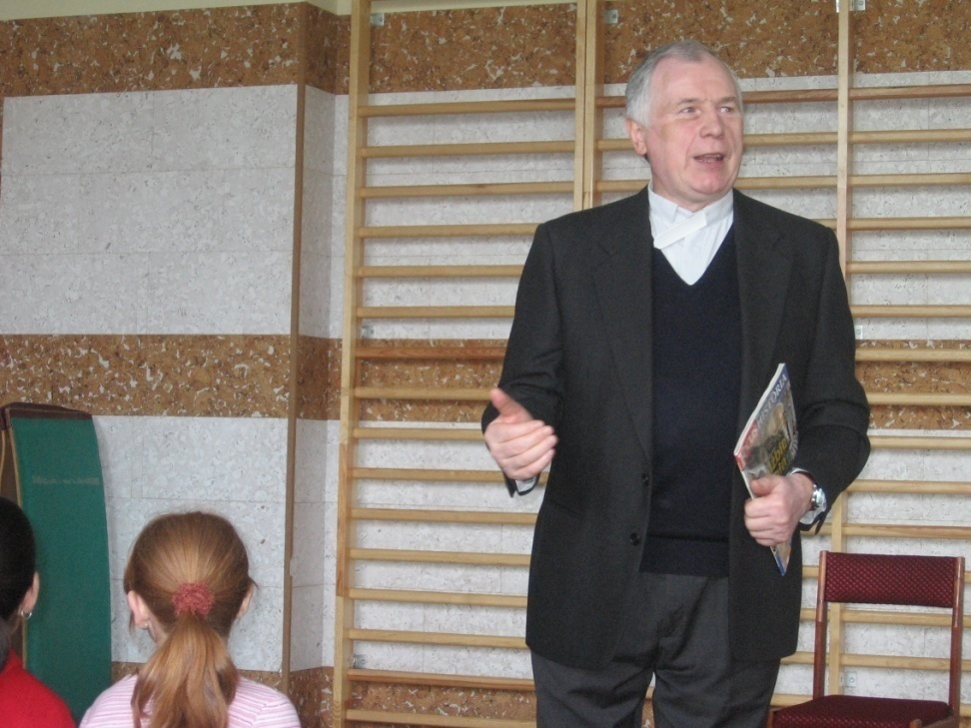
Spotkanie z ks. prof. Adamem Wolaninem oraz prof. Markiem Inglotem

Slide 14
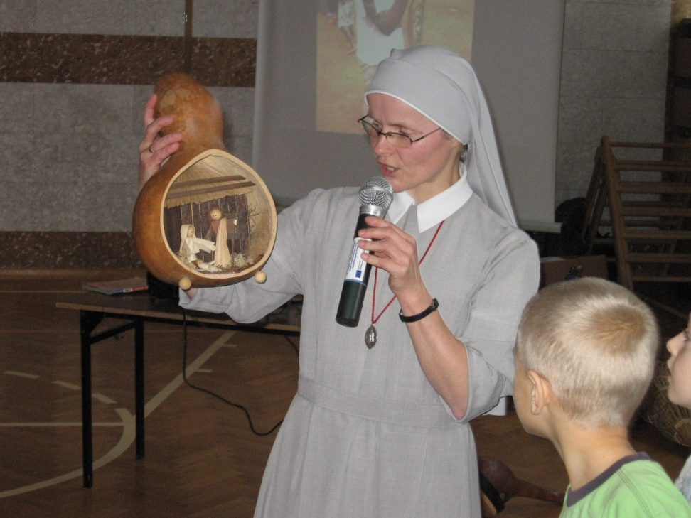
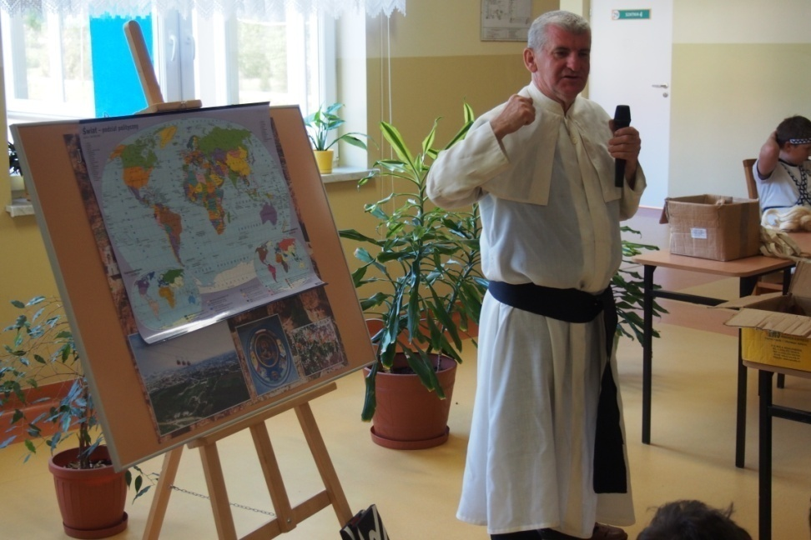
Spotkania w szkole z misjonarzami i misjonarkami
Zdzisław Olejko

Slide 15
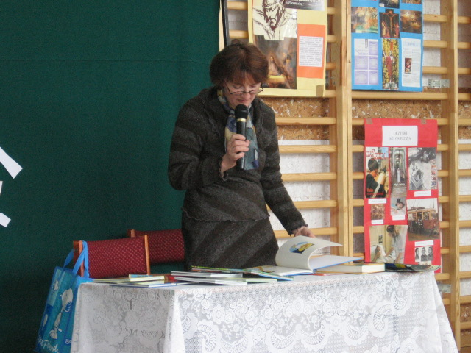
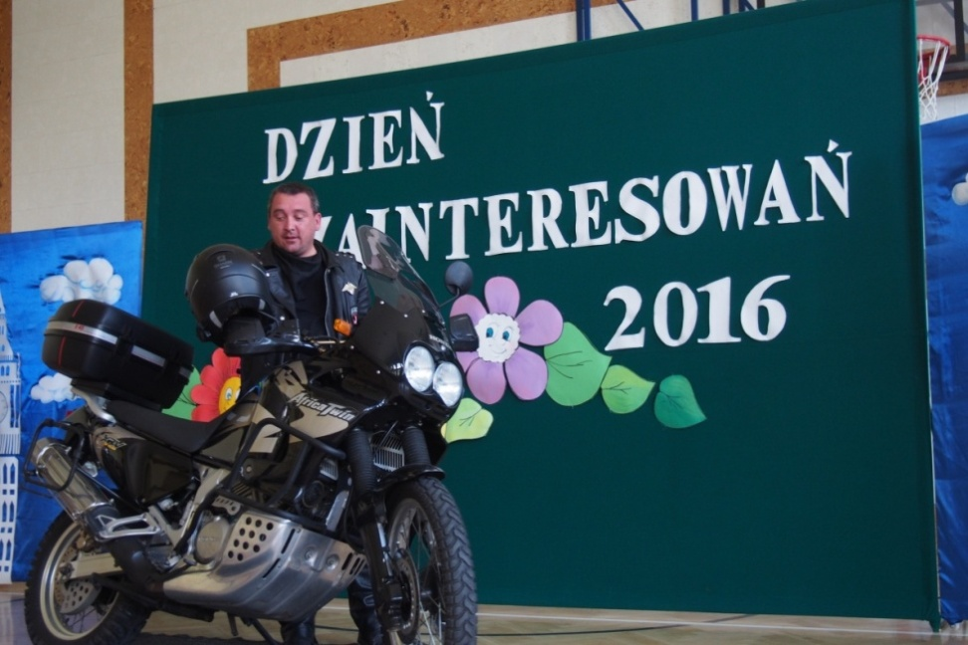
Dodatkowe pasje katechetów, nauczycieli
Pani Halina Błaż - pisarka
Ks. Marek Duda

Slide 16
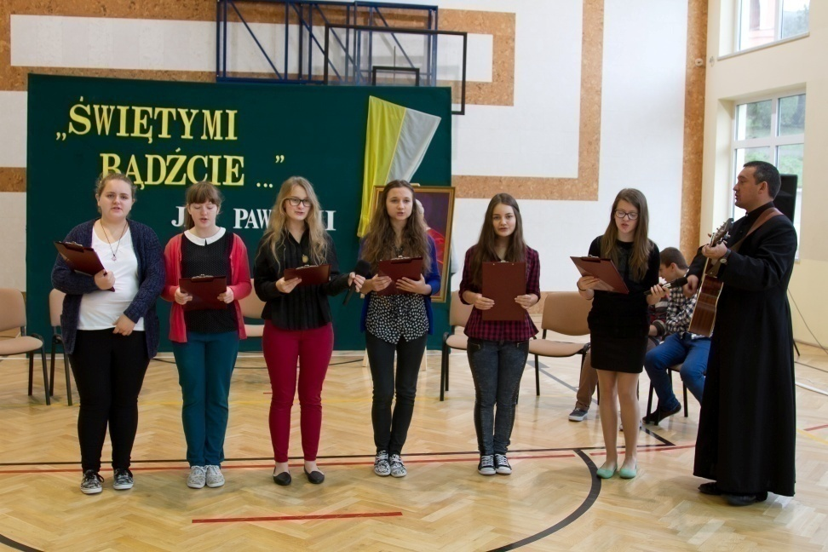
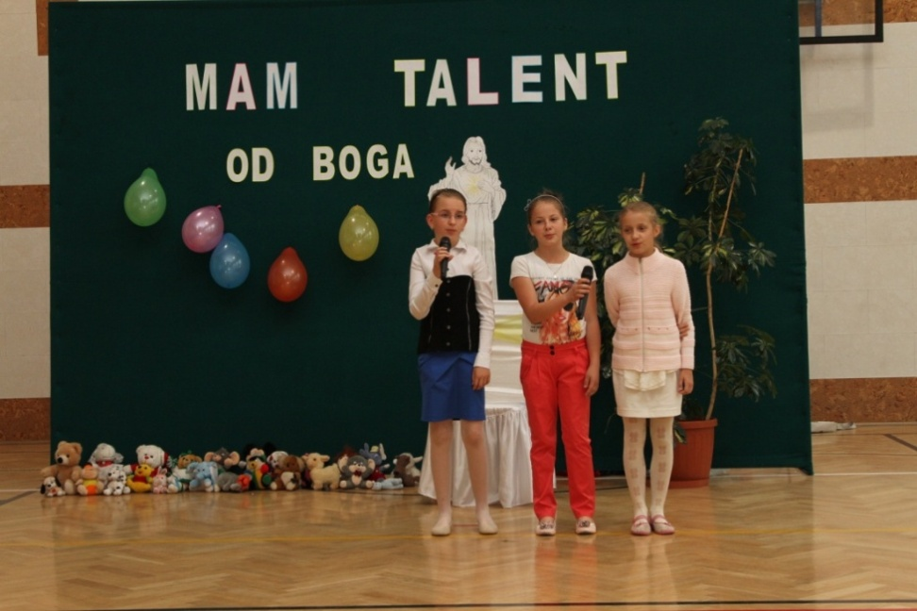
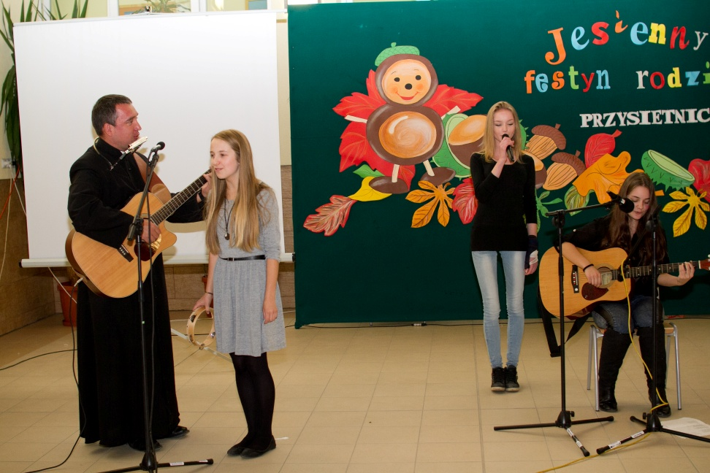
Uroczystości szkolne

Slide 17
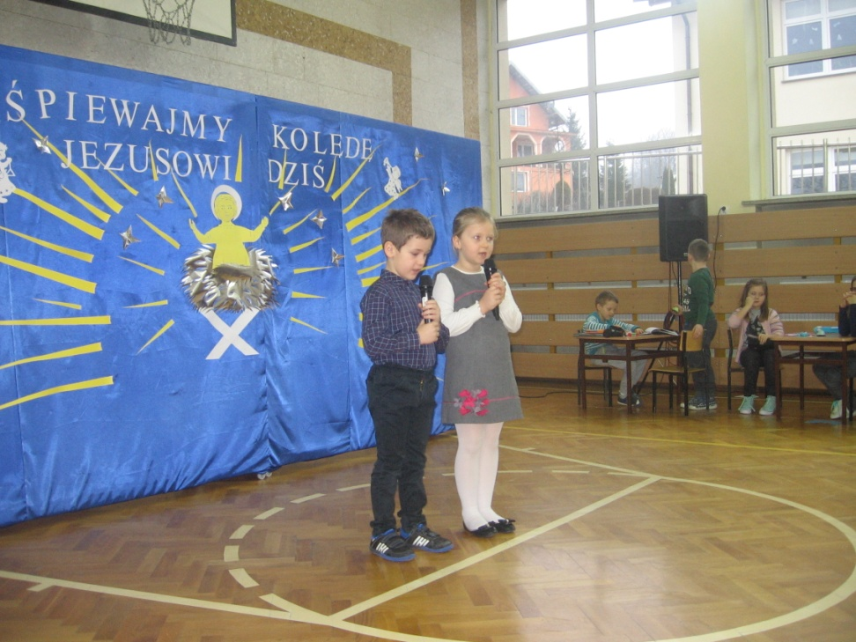
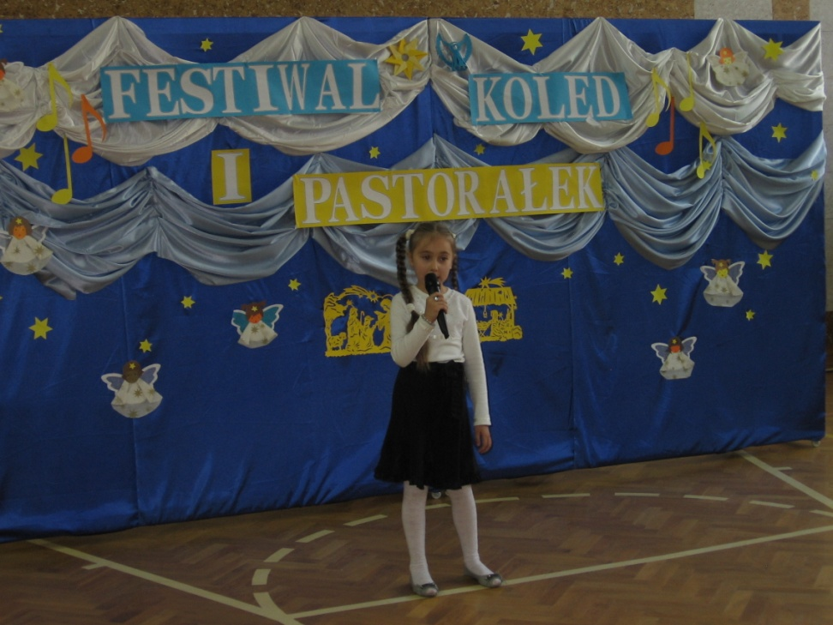
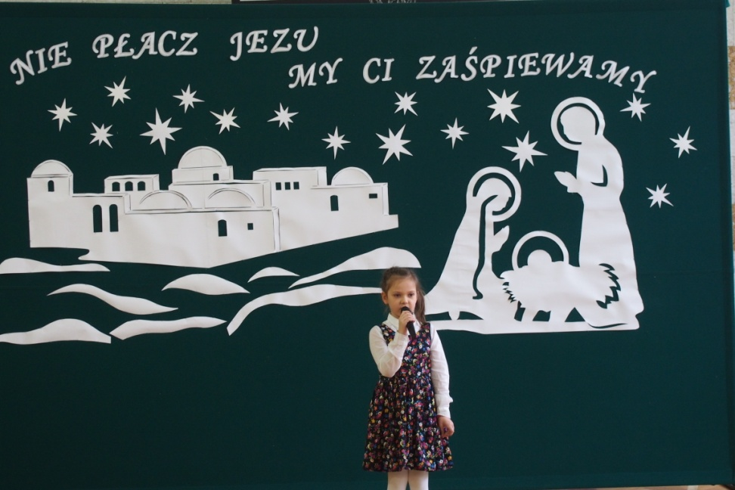
Festiwale kolęd i pastorałek

Slide 18
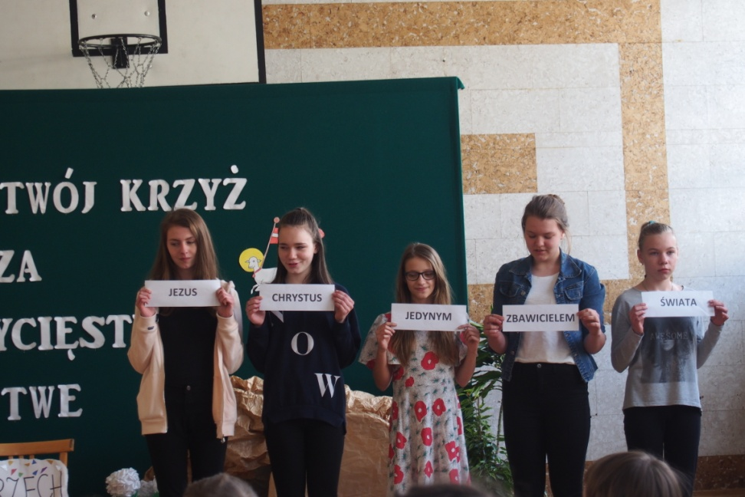
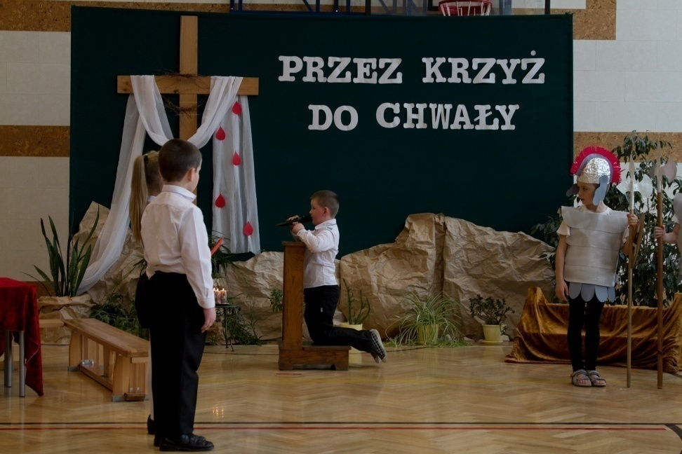
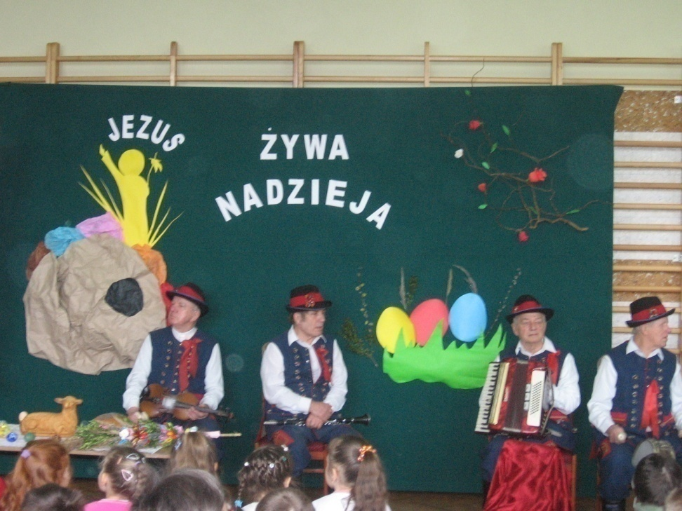
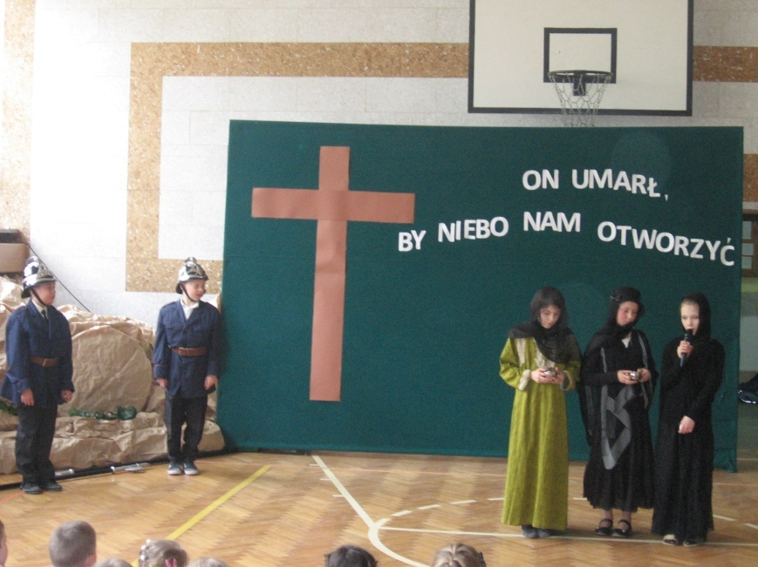
Akademie z ok. Świąt Wielkanocnych

Slide 19
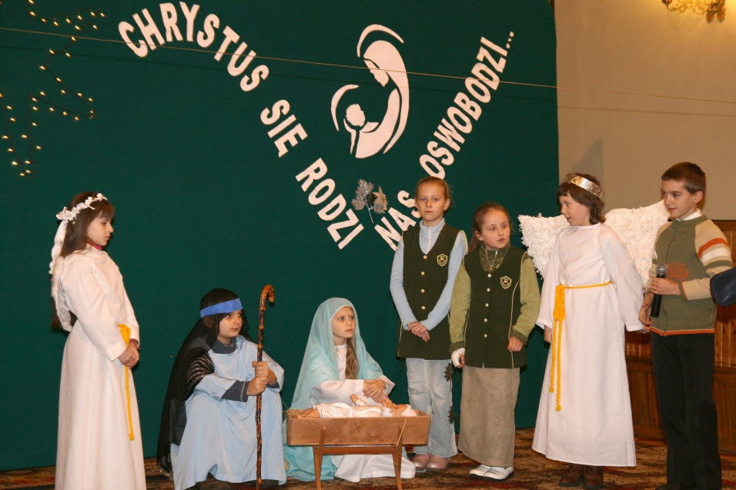
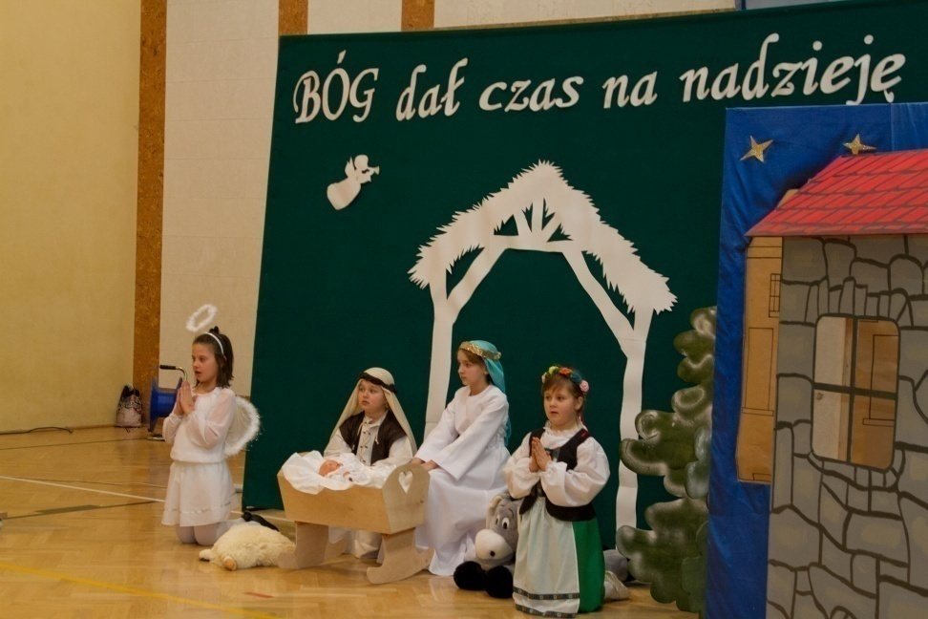
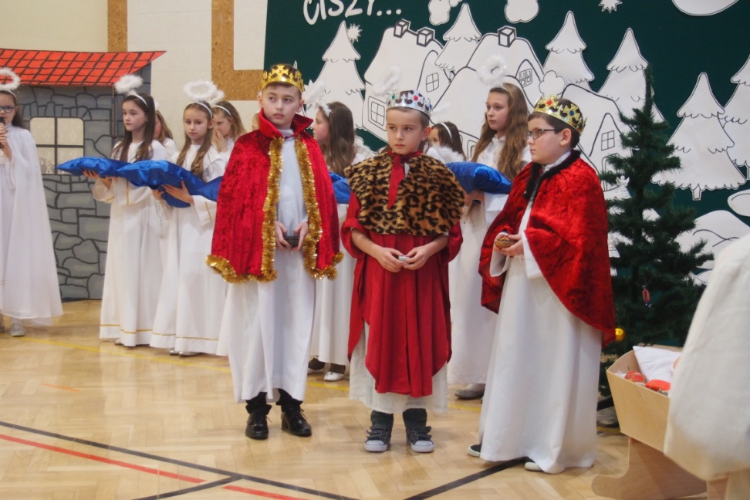
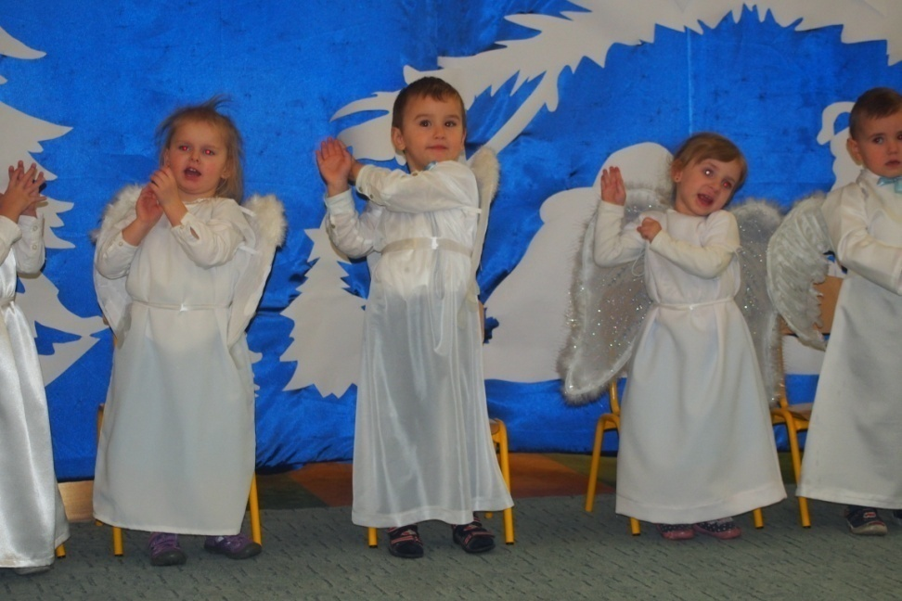
Jasełka

Slide 20
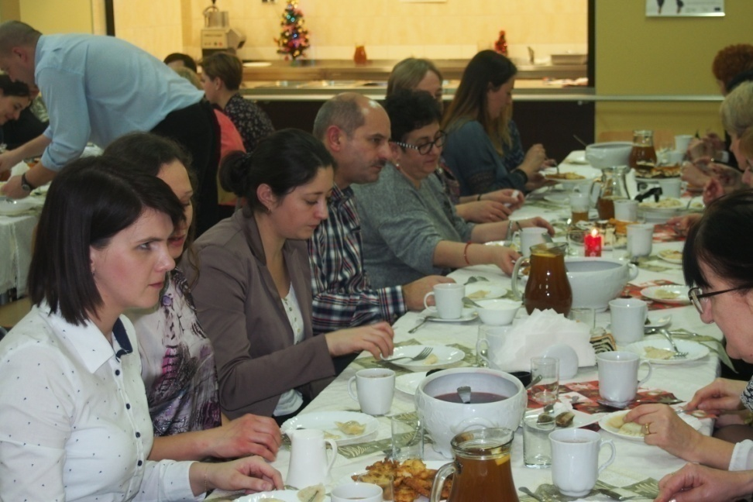
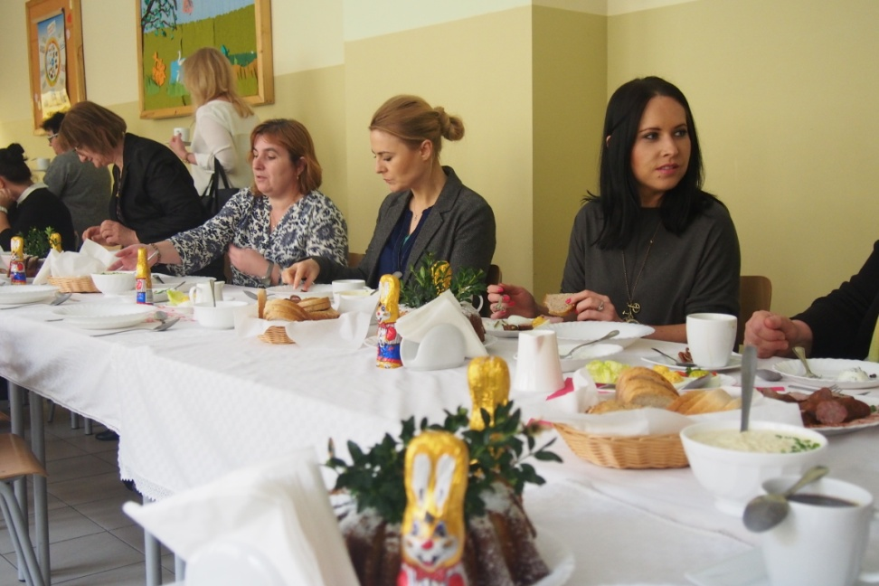
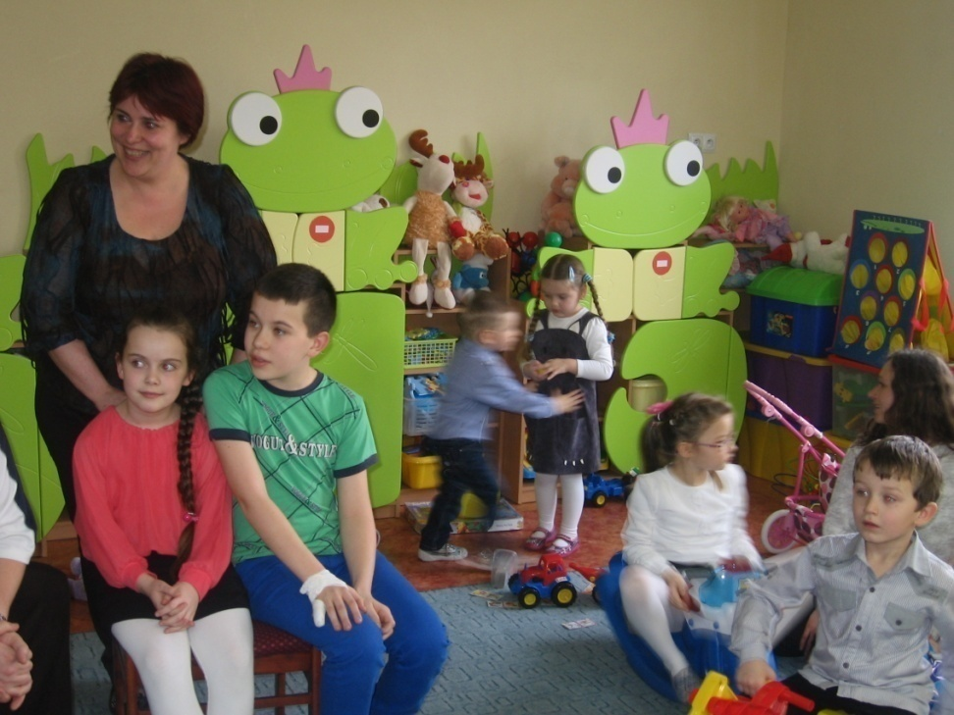
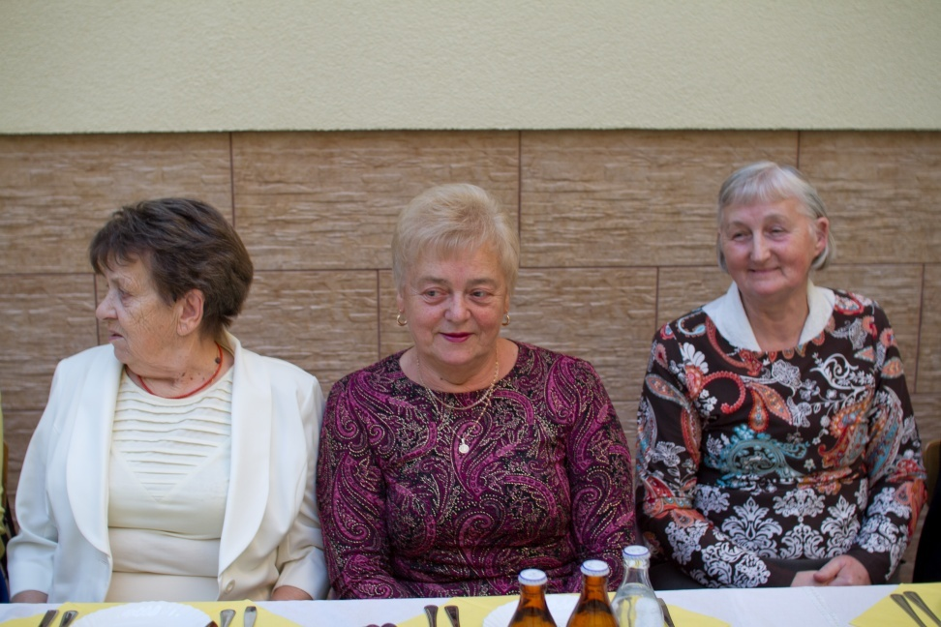
Wspólne wigilie, spotkania Wielkanocne

Slide 21
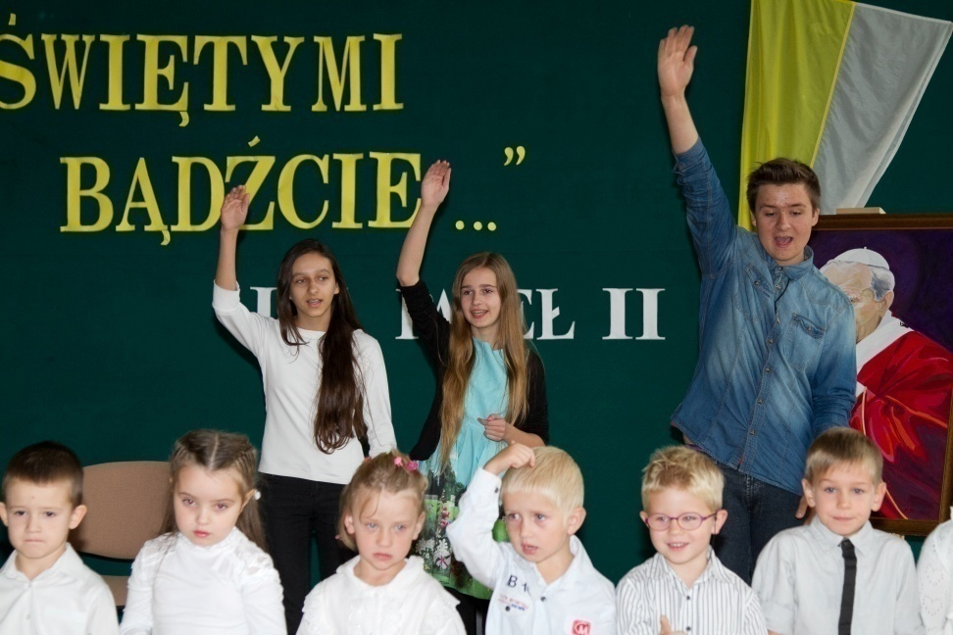
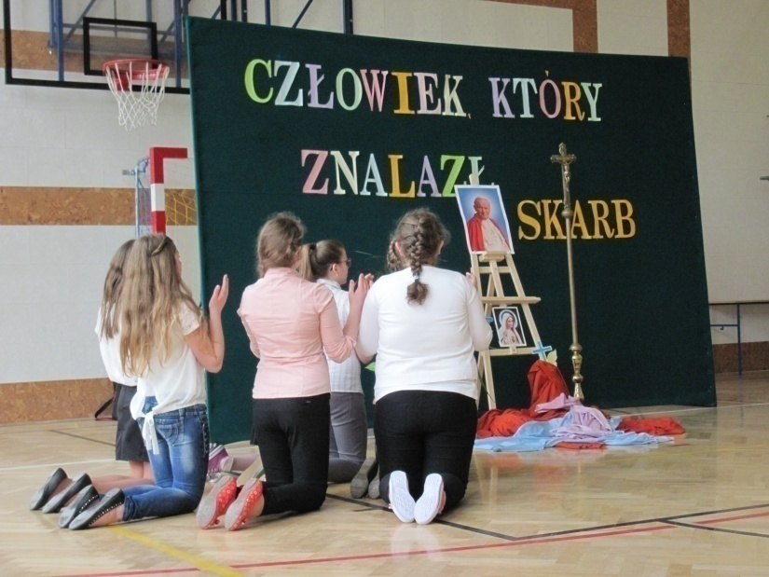
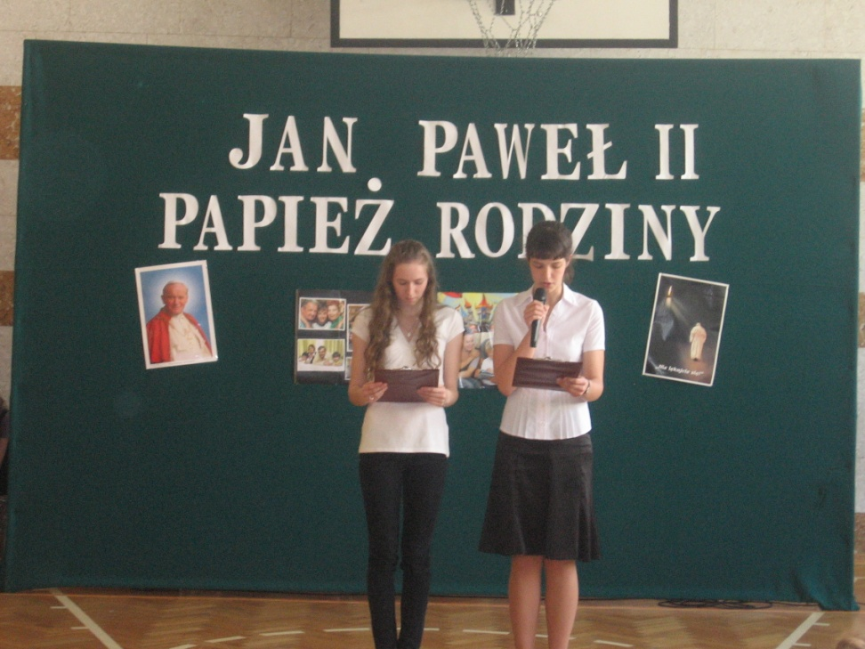
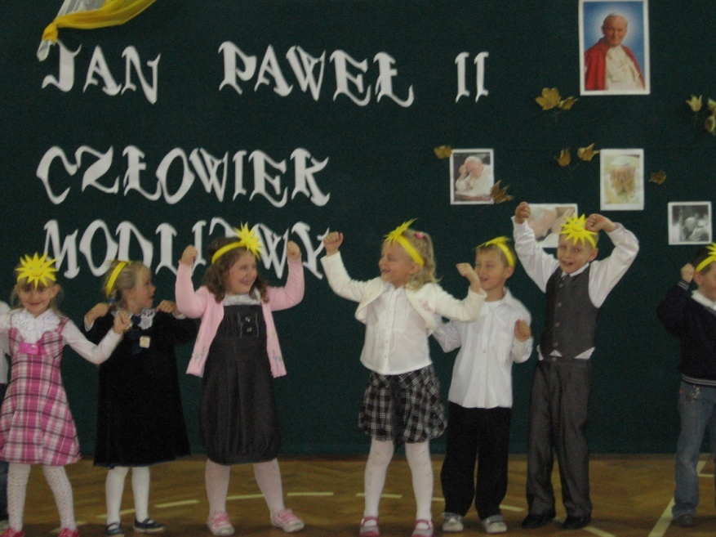
Dni Papieskie

Slide 22
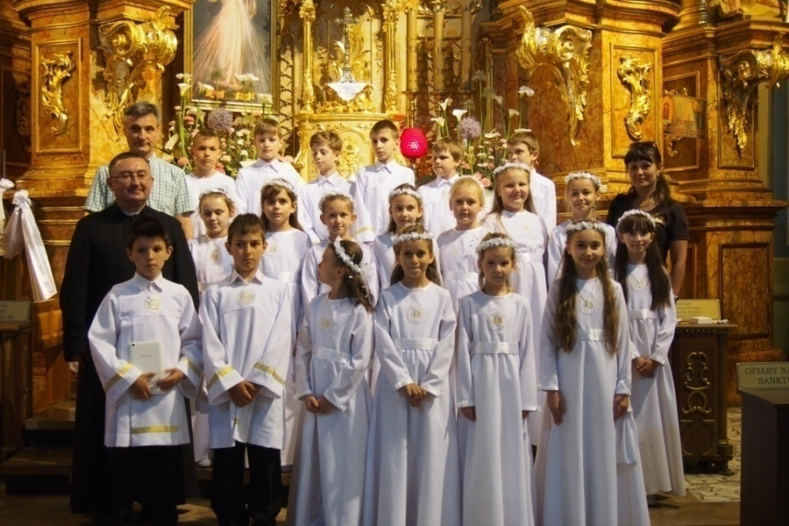
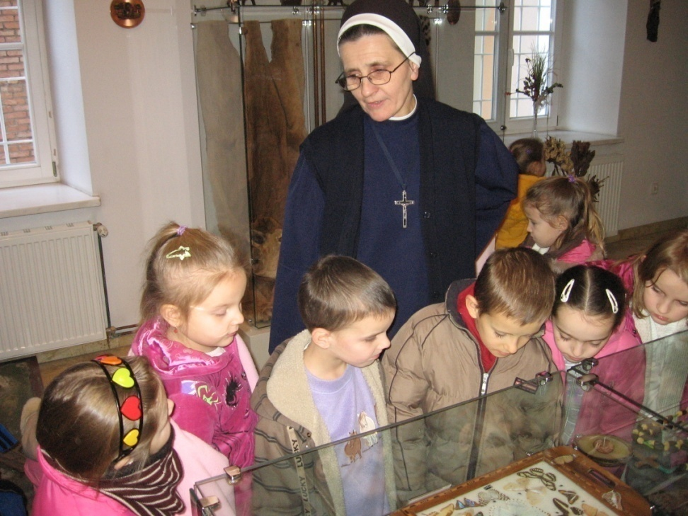
Wycieczki do miejsc kultu
Kalwaria Pacławska
Muzeum Sióstr Służebniczek
w Starej Wsi

Slide 23
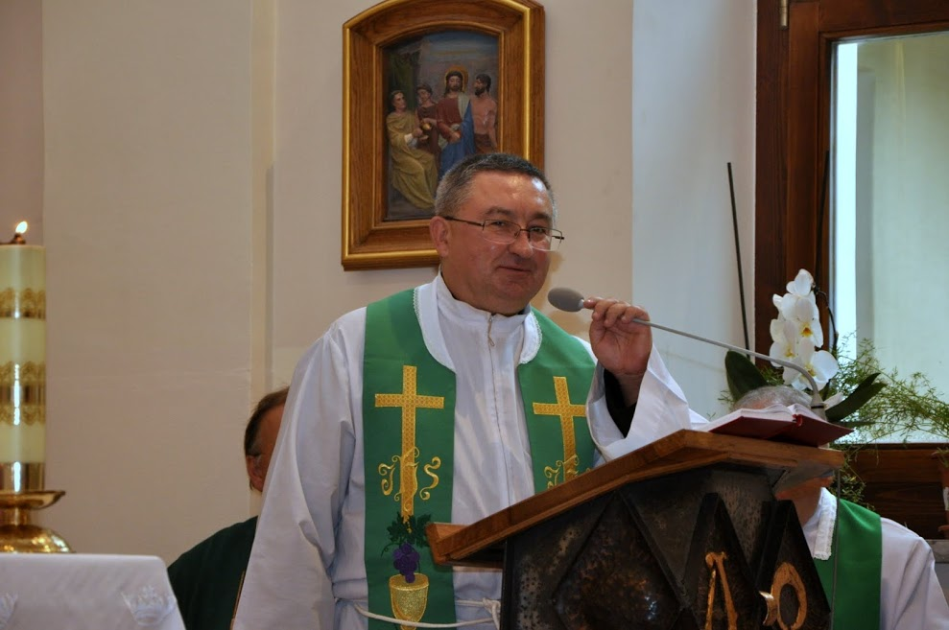
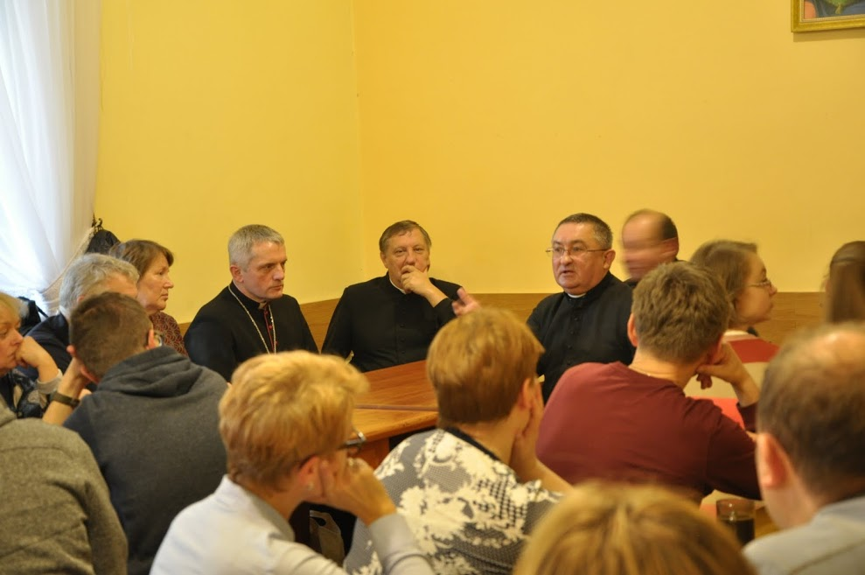

Grupa Ludzi Zboisk

Slide 24




Kapliczka w Baniskach

Slide 25


25 lecie kapłaństwa ks. Marka Inglota i ks. Jana Smoły

Slide 26




Dzień Matki i Ojca

Slide 27




Dzień Babci i Dziadka

Slide 28


Renowacja pomników nagrobnych kierowników szkoły Pawła Jaślara i Józefa Radwańskiego

Slide 29




Pomniki kierowników szkół po odnowieniu

Slide 30
Jaki powinien być nauczyciel – świadek wiary
Stawiający Boga na pierwszym miejscu
Świadek realizujący wolę Bożą
Stosujący prawo miłości względem Boga i bliźniego
Odbierający Boga jako dobrego Ojca
Kochający i odpowiedzialny za ucznia przed Bogiem
Świadek, który świeci
Świadek cichego i pokornego serca
Świadek prawdy
Nie unika spotkania z trudnym człowiekiem
Potrafiący dostrzec człowieka, widzący w nim dobro

Slide 31
Jakie zadania spoczywają na nauczycielu – świadku wiary w szkole
Wskazuje drogę do świątyni
Uczy szacunku dla starszego pokolenia
Uczy patrzenia na człowieka przez pryzmat bogactwa jego serca
Uczy właściwego korzystania z dóbr
Przygotowuje do przyjęcia cierpienia i choroby do pochylenia się nad cierpiącym
Uczy odróżniania dobra od zła
Przygotowuje na spotkanie ze złem
Uczy jak organizować wspólnoty ludzi mądrych

Slide 32
Dziękuje za uwagę

